Slide 1
CLASSIFICATION
Selon la classification OMS 2020 :
  Tumeurs intermédiaires à malignité locale (tumeur infiltrante, invasive), sans potentiel métastatique.
Selon la localisation:
  Tumeurs desmoïdes intra-abdominales (10%);
  Tumeurs desmoïdes de la paroi abdominale (45%);
  Tumeurs desmoïdes extra-abdominales (45%) :
      Epaule et membres supérieurs
      Fesses et membres inférieurs
      Paroi thoracique
      Tête et cou
Pariétale

Slide 2
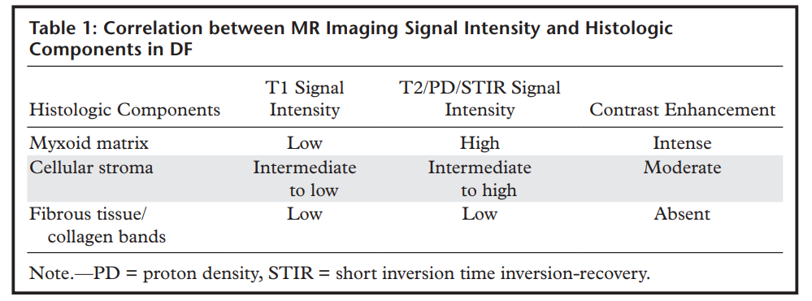
IRM
Masse hétérogène;
  Hypersignal T2.
  Isosignal T1
  Aspect effilé de la lésion s'étendant le long des plans musculo-aponévrotiques : « Flame sign ».
  Bandes de stroma collagéneux (60 - 90 %): « band sign ».
  Liseré graisseux entourant la lésion : « Split fat sign ».
ADC élevé > sarcome des tissus mous.
Nécrose exceptionnelle.

Slide 3
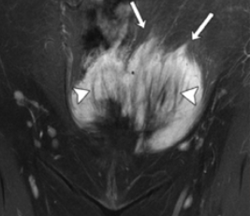
IRM
« Flame sign »: flèche
« Band sign » : tête de flèche

Slide 4
Tumeur desmoide de la paroi thoracique.

